Slide 1
ثانوية الحكم بن هشام بمكة المكرمة
التفكير الناقد
مفاهيمه – مهاراته - تدريسه
تقديم
سلمان بن حسين المشرفي
2021/1443

Slide 2
اليوم الأول

Slide 4
مفاهيم في التفكير
المفهوم اللغوي
اعمال العقل فيما هو معلومٌ للوصولِ إلى فائدةٍ حول المجهول.
المفهوم العلمي
نشاطٌ كهرو كيميائيّ يتم داخل المخ، ويعطي الفرصة لأجزاء الجسم بأن تقوم بوظائفها على أكمل وجه.
المفهوم الاصطلاحي
عمليّةٌ يقومُ بها العقل من خلال منظومة من النشاطات حين يتعرض لمثير حِسي أو فكري، يجعلهُ يعيد ترتيب هذه المنظومة بطريقة تُناسب المثير الذي أحدثها، لإيجاد حل أو رؤية أو معالجة معينة

Slide 5
أنواع التفكير
تفكير تأملي معقول يركز على ما يعتقد به الفرد أو يقوم بأدائه "، وهو فحص وتقويم الأفكار والحلول المعروضة من أجل إصدار حكم حول قيمة الشيء.
النّظر إلى شيء ما بطريقة مختلفة وجديدة، وهو ما يُعرف بالتّفكير خارج الصّندوق.
الانتقال من فكرة محدّدة ذات صلة إلى فكرة أخرى، العبارات الأولى (السوابق) والعبارات اللاحقة باللواحق.
النظر في جميع جوانب الموقف (الإيجابية، السلبية، والحيادية) قبل التوصل إلى استنتاجات.
التفكير في محتوى العلم ومجموعة العمليات المنطقية التي تتخلّله؛ كالاستنباط، والتصميم التجريبي، والاستدلال السببي، وتكوين المفاهيم، واختبار الفرضيات، وغيرها.
يهتم بتقديم المعرفة عن الأشياء

Slide 6
مبررات تعليم التفكير
03
01
التفكير لا ينمو تلقائياً بل يتطلب تعليماً منظماً هادفاً حتى يتمكن أن يبلغ أقصى مدى له.
للتفكير أهمية كبيرة في حياة الإنسان فهو يساعد على حل كثير من المشكلات وعلى تجنب الكثير من الأخطار.
04
02
للتفكير دور حيوي في نجاح الأفراد وتقدمهم داخل المؤسسة التعليمية وخارجها.
التفكير ضرورة للإيمان واكتشاف نواميس الحياة وقد دعا إلى ذلك القرآن الكريم ,فحث على النظر العقلي والتأمل.
(إِنَّ فِي خَلْقِ السَّمَاوَاتِ وَالْأَرْضِ وَاخْتِلَافِ اللَّيْلِ وَالنَّهَارِ لَآيَاتٍ لِأُولِي الْأَلْبَابِ ۝ الَّذِينَ يَذْكُرُونَ اللَّهَ قِيَامًا وَقُعُودًا وَعَلَى جُنُوبِهِمْ وَيَتَفَكَّرُونَ فِي خَلْقِ السَّمَاوَاتِ وَالْأَرْضِ رَبَّنَا مَا خَلَقْتَ هَذَا بَاطِلًا سُبْحَانَكَ فَقِنَا عَذَابَ النَّارِ۝) آل عمران 190-191.

Slide 7
التفكير
وظائف
الاستدلال: وهو نوع من المحاكمة (إصدار حكم) أي إقامة علاقة بين حدثين أو ظاهرتين أو مفهومين أحدهما معروف والآخر مجهول..
.
إنشاء المعاني: الأفكار الكلية العامة التي تدل على فئة من الأشياء يشترك أفرادها بصفات معينة مميزة متشابهة.

Slide 8
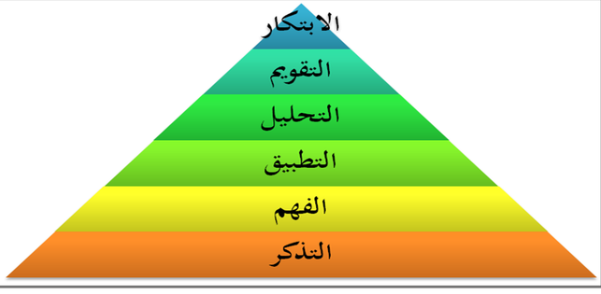
هرم مستويات التفكير

Slide 9
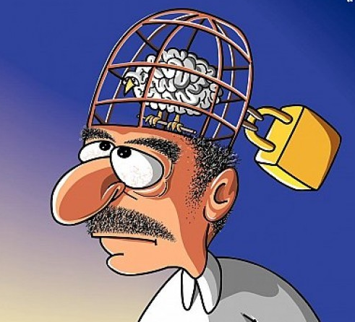
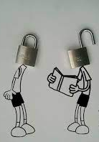
معوقات التفكير
الجزمية
الجمود
المسايرة
للإنسان نظاماً كلّياً للمعتقدات يتكوَّن من طرفين، هما:
نظام اعتقاديّ مغلق: يعارض كلّ ما هو جديد، كما أنّه ينظر إلى الحياة بنظرة توهميه، بالإضافة إلى أنّه يتَّسم بالجمود، والتسلُّط، والعجز، والوحدة، وضيق الأفق.
نظام اعتقاديّ منفتح: يتَّصف هذا النظام بأنّه مستعدٌّ لتقبُّل الآراء الجديدة، وهو مَرن يتّسم بالاتّساق.
هذا المصطلح مشابه لمصطلح (الجزميّة) إلى حدٍّ ما من حيث التمسُّك بالرأي، ومقاومة كلّ ما هو جديد، وعدم المرونة، إلّا أنّه يخالفه في كونه يرتبط بمعتقد الإنسان بشكل منفرد، وليس بنظام المعتقدات الكلّي كما هو الحال في (الجزميّة)، كما أنّه قد يتمّ التعلُّم هنا عن طريق التزمُّت، والقهر.
تعني مدى مطاوعة الإنسان للاتّجاهات المحيطة به من أسرة، ومجتمع، وغيرهما.
وهو يمثِّل التمسُّك بالرأي والمعتقدات الخاصّة، وعدم التخلّي عنها حتى في حال ظهور آراء أخرى تمثِّل حقائق وأدلّة واضحة، على الرغم من توفُّر الآراء الواضحة حول أمر ما مماّ قد يساعد على فهمه.
هو الاستناد إلى أسباب غير طبيعيّة، أو غيبيّة ليس للإرادة فيها دور، أو غير صحيحة لحلّ أيّ مشكلة.
التفكير الخرافي
العناد

Slide 10
معوقات التفكير
التعصب
الخوف
الكسل
تشكِّل بيئة الفرد عاملاً مهمّاً ومؤثِّراً في نظرته تجاه العالم، حيث إنّ ثقافته تساعد على تحديد الكيفيّة التي ينظر بها إلى الأمور، ممّا قد يجعله مُتحيِّزاً ومتعصّباً في رأيه ضدّ آراء الآخرين، إلّا أنّ المنهج العلميّ لا بُدّ أنّ يعتمد على فكر العديد من الباحثين، لا على فكر فرد منهم فقط؛ لأنّه سيكون فكراً غير مُكتمل؛ لهذا فإنّ عمليّة التخلُّص من التأثيرات الشخصيّة والتحيُّزات تشكِّل أحد أهداف المنهج العلميّ.
حيث قد يعيق الخوف الفرد من مواجهة الحقائق التي قد تؤدّي إلى تغييره لآرائه ومعتقداته، علماً بأنّ عامل الخوف يتداخل مع التفكير الناقد على المستويَين: الفرديّ، والجماعيّ.
يهتمّ الحوار الحقيقيّ بتوفُّر الرغبة لدى الفرد في ما يتعلَّق بتقديم الحجّة الأقوى، كما أنّ عمليّة التفكير تتطلَّب الصبر، وبذل الجهود في ما يتعلَّق بتحليل الآراء المختلفة، ووجهات النظر الأخرى، ممّا يجعل الكسل مُعوِّقاً للتفكير الناقد.

Slide 11
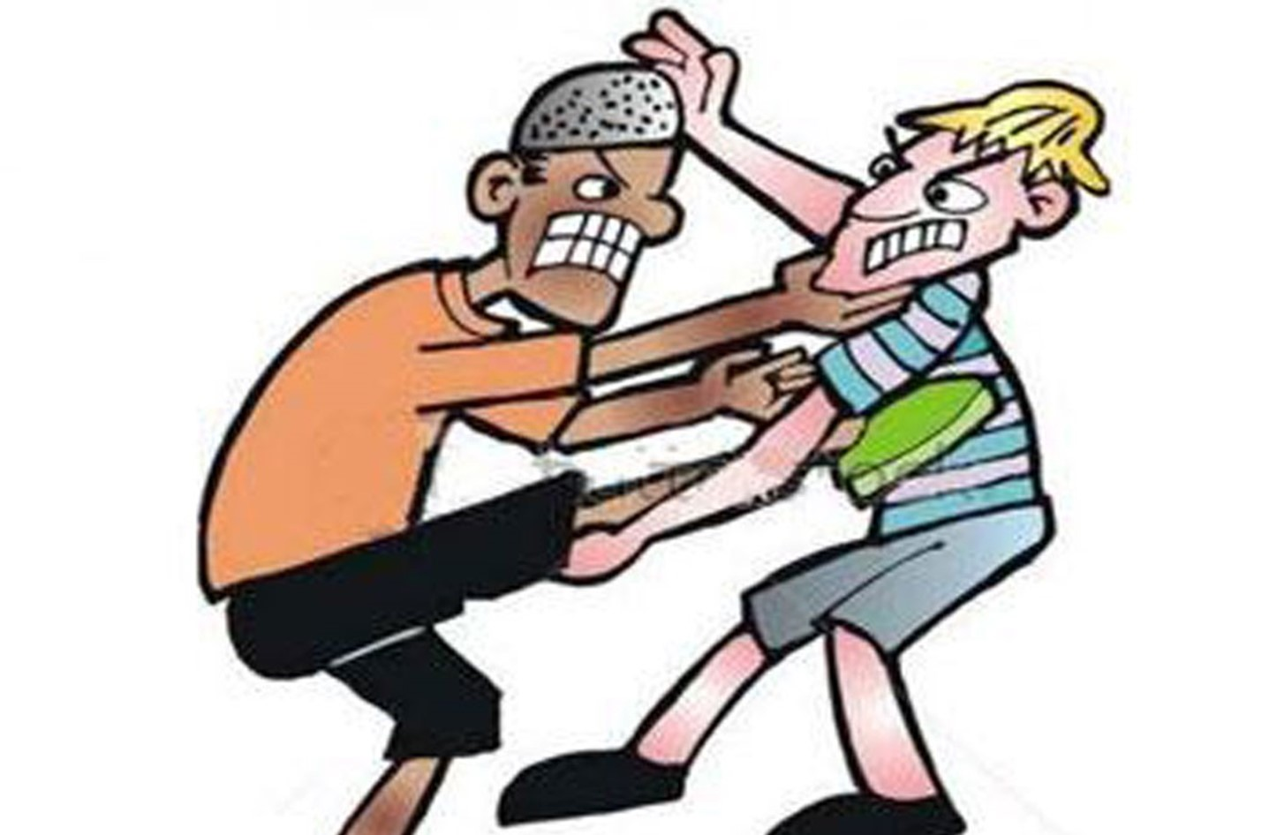
نمط من التفكير الهادف الذي يتم من خلاله استخدام المهارات المعرفية وطرق الاستدلال لتحديد الاحتمالات الممكنة التي تساهم في الوصول إلى نتائج ملائمة تساعد على اتخاذ القرارات الصحيحة.
مفهوم التفكير الناقد
أقولك أنت غبي ما تفهم
أقولك أنا صح
أنقلع برَّا انتهى النقاش ولا توريني وجهك

Slide 12
أهمية التفكير الناقد
التفكير الناقد يجعل عملية اكتساب المعرفة عملية نشطة تساهم في إتقان أفضل، وفهم أعمق للمحتوى. ويساعد المتعلمين على اكتساب مهارات منها: القدرة على مواجهة المشكلات والتحديات، ويساعد المتعلمين على الحكم الحيادي والمنطقي للمشكلات المختلفة. وهذا بحد ذاته مطلب مهم للتربية.

Slide 13
معايير التفكير الناقد
4
3
2
1
يعني مدى العلاقة بين السؤال أو المداخلة أو الحجة أو العبارة بموضوع النقاش أو القضية المطروحة.
.
إعطاء الموضوع حقه من المعالجة والتعبير عنه بلا زيادة أو نقصان، ومعناها أن تكون الألفاظ على قدر المعنى أو الفكرة بالضبط.
الوضوح
الربط
الصحة
الصدق
يقصد به أن تكون المعلومات صحيحة وموثقة فيها وصادقة.
يعد من أهم معايير التفكير الناقد باعتباره المدخل الرئيسي لباقي المعايير

Slide 14
معايير التفكير الناقد
8
7
6
5
.
ويتم ذلك من خلال التعرف على أهمية المشكلة أو الموقف مقارنة بالمشكلات والمواقف الأخرى التي تعترض الفرد.
المقصود به تنظيم الأفكار وتسلسلها وترابطها بطريقة تؤدي إلى معنى واضح، أو نتيجة مترتبة على حجج معقولة.
العمق
الدلالة والأهمية
المنطق
الاتساع
يوصف التفكير الناقد بالاتساع أو الشمولية عندما تأخذ جميع جوانب المشكلة أو القضية
يعني التعمق في المعالجة الفكرية للمشكلة أو القضية بما يتناسب مع تعقيدات المشكلة أو القضية

Slide 15
خصائص التفكير الناقد
01
الفضول
03
الوعي
يتمتع المفكرون الناقدون الفعالون بالفضول بطبيعتهم حول مجموعة واسعة من الموضوعات ولديهم عموماً اهتمامات واسعة، يميلون إلى أن يكون لديهم فضول صحي حول العالم وحول الناس.
إن فرص تطبيق مهارات التفكير النقدي تحيط بنا في كل لحظة، يظل المفكرون الناقدون المؤثرون على دراية بهذا الأمر وهم دائماً في حالة تأهب لفرص تطبيق أفضل عادات التفكير لديهم على أي موقف ما استطعت.
الرحمة
الحسم
يتصرف المفكرون النقديون الفعالون بقلوبهم بقدر ما يتصرفون بعقولهم، إن العالم مليء بما يكفي من الأحكام، والكثير منها بسبب عدم وجود فهم واضح للتاريخ السري للمثابرة لبعضنا البعض من خلال معاناة لا يمكن تصورها في كثير من الأحيان..
تتطلب العديد من المواقف التي تتطلب التفكير النقدي أيضاً اتخاذ إجراءات سريعة وحاسمة، عندما نفكر بشكل نقدي، فإننا نزن خياراتنا ونتخيل النتائج في الوقت الحالي بسرعة ووضوح.
02
04

Slide 16
خصائص التفكير الناقد
05
الصدق
07
الوعي
الصدق مهم بأي شكل من الأشكال، لكنه مهم بشكل خاص للتفكير النقدي، النزاهة الأخلاقية والاعتبار والعمل الأخلاقي وممارسات المواطنة العالمية، كلها سمات مميزة للمفكرين الناقدين الفعالين،
إن فرص تطبيق مهارات التفكير النقدي تحيط بنا في كل لحظة، يظل المفكرون الناقدون المؤثرون على دراية بهذا الأمر وهم دائماً في حالة تأهب لفرص تطبيق أفضل لعادات التفكير لديهم على أي موقف ما استطعت.
الرغبة
الابداع
تشمل الرغبة والمرونة عدداً من الاعتبارات الرئيسية للمفكر النقدي، وهي تشمل على سبيل المثال أشياء مثل القدرة على: التعلم من أخطائهم الشخصية وعيوبهم وتحدي الوضع الراهن
ليس هناك شك في أن المفكرين الناقدين الفعالين هم أيضاً مفكرون مبدعون إلى حد كبير، لقد عرّف الإبداع نفسه بلا شك على أنه مهارة ضرورية لوجود قوة عاملة تعاونية حديثة.
08
06

Slide 17
خصائص المفكر الناقد
1
2
3
متفتح الذهن.
يطرح العديد من البدائل
يحكم بدقة على مصداقية المصادر.
4
5
6
يتعرف على الأسباب والنتائج.
يحكم على منطقية الحجج المطروحة.
يستطيع الدفاع عن وجهة نظره

Slide 18
خصائص المفكر الناقد
9
8
7
يشكل الاستنتاجات بحذر
يضع فرضيات سليمة.
يسأل أسئلة توضيحية معقولة

Slide 19
مهارات التفكير الناقد
الاستدلال
التفسير
01
04
هي مهارة البحث عن كافة الدلائل التي تساعد على ربط مكونات المشكلة مع بعضها البعض، وقد تكون هذه الدلائل حقيقة كالأوراق، والوثائق، أو رقمية كالمستندات المحفوظة في جهاز الحاسوب
هو مهارة توضيح طبيعة المشكلة، وتحليلها بطريقة مبسطة حتى يسهل فهمها سواءً من قبل الشخص المرتبط فيها مباشرةً، أو الأشخاص الآخرين الذين يساهمون في حلها.
التحليل
التوضيح
02
05
يشير إلى تحديد العلاقات الاستقرائية والاستنتاجية بين العبارات والأسئلة والمفاهيم وتشمل على مهارات متعددة مثل: فحص الآراء واكتشاف الحجج، وتحليلها..
القدرة على إظهار نتائج التفكير وتبريرها في ضوء الأدلة والمفاهيم، والقياس، والسياق والحجج المقنعة، وتشمل المهارات الفرعية الآتية: تقديم النتائج، تبرير الإجراءات، عرض الحجج..
التقويم
03
06
التنظيم الذاتي
هو التأكّد من مدى نجاح التفكير الناقد من الوصول إلى الحل النهائي، والوحيد للمشكلة، أو المسألة المعقدة، ومع الحرص على متابعة طريقة تطبيقه.
قدرة الفرد على التساؤل، والتأكد من المصداقية، وتنظيم الأفكار والنتائج، ولها مهارتان هما: اختبار الذات وتنظيم الذات..

Slide 20
التفكير الناقد ومهارة السؤال
يطمئن الإنسان بطبعه إلى المألوف والمعروف لديه الذي يشكل يقيناً قاطعًاً، لكنه قد يصاب بالحيرة والقلق والتوتر والشك عند مصادفته لعقبة أو مشكلة جديدة في حياته، وعليه فلابد له من الإبداع في طرح الأسئلة الجيدة التي تمكنه من ربط الأفكار واتخاذ القرار السليم.
السؤال يعني طلب المعرفة حول موضوع أو قضية معينة، وهو مفتاح المعرفة وأساس الأبحاث الجادة، ودافعه الحيرة العلمية، ويعتبر عماد الفكر الفلسفي والعلمي.
ينقسم الطلاب حسب طرح الأسئلة إلى:
يحجم عن السؤال لشدة حيائه.
يخشى طرح السؤال لكي لا يعاقب أو يتعرض للسخرية.
يعتقد أنه يعرف كل شيء فهو ليس بحاجة للسؤال.
01
02
03
متكبر
خائف
خجول

Slide 21
التفكير الناقد ومهارة السؤال
السؤال البناء
ويقصد به الاستعلام لزيادة المعرفة والوصول للحقيقة.
أقسام السؤال
السؤال الهدام
ويقصد به تضييع الوقت أو استعراض العضلات الثقافية أو التعجيز.
متكبر
خائف
خجول

Slide 22
خطوات التفكير الناقد
1
3
5
التعرف على الاقتراحات والآراء المتعددة ذات العلاقة بالمشكلة أو الموضوع. (جمع المعلومات)
تحديد جوانب القوة والضعف في الآراء والحلول المتعارضة
تقديم الأدلة والبراهين التي تؤكد صحة الرأي الذي تم اعتماده والموافقة عليه
2
4
6
مناقشة الاقتراحات والحلول وتقييمها وتحديد الآراء الصحيحة وغير الصحيحة.
. تقديم المزيد من المعلومات والأدلة حول فعالية الرأي الذي تم اعتماده إذا استدعت الحاجة ذلك
تقييم الآراء بأسلوب علمي وموضوعي وعدم التحيز لأيّ رأي أو إتباع الأهواء الشخصية في تقييم الآراء.

Slide 23
اكتشاف التحيز
هذه المهارة من أصعب المهارات التي يجب إتقانها، لأن المفكرين يعملون بجد للحكم على الأشياء بشكل موضوعي وعادل، ويمكنهم التغلب على التحيز من خلال مواجهة الأفكار والمعتقدات الخاصة واختبارها
الاستدلال
3
يجب أن يتمتع الباحث والمفكر بمهارات تحليلية وأن يكون قادرًا على استخلاص استنتاجات من المعلومات المتاحة بناءً على البيانات الرئيسية للمفكر النقدي.
البحث
يشير إلى البحث المستقل، والذي يتضمن إيجاد حجج مقنعة من مصادر موثوقة للتحقق من صحة السبب المقترح المرتبط بالمشكلة.
4
2
تحديد الأهداف
محددات وضوابط التفكير الناقد
تحديد المشكلة
الهدف هو تحديد المعلومات وفقًا لدرجة الصلة بالمشكلة، ولأنه من الضروري فهم أولوية مختلف البيانات المتاحة، لذا فإن أفضل حل هو تحديد الهدف المراد جمعه.
5
1
وهي تحديد مكان الخلل وتحديد العوامل التي تؤثر على الخلل، لأن توافر المعلومات عن الحالة والأفراد والعوامل المؤثرة يمكن أن تشكل صورة واضحة للمشكلة مما يساعد على دراسة المشكلة والحلول الممكنة.
2

Slide 24
القدرة علي التنبؤ.
المشاركة في تحديد مخرجات النص.
إعادة صياغة المعاني والأفكار بقوالب لغوية جديدة.
ماذا تعرف؟ | ماذا تريد أن تعرف؟ | ماذا تعلمت؟ | كف تستفيد مما تعلمت.
4
المهارات
المهارات
جدول التعلم الرباعي (K.W.L.D).
3
تساعد على استخدام مهارات التفكير العليا.
تشجع التساؤل والبحث وعدم التسليم بالحقائق دون تحر كاف.
التمييز بين الحقائق والآراء.
الاستراتيجيات
القراءة الناقدة
الفوائد
2
النشاط العقلي الذي يقوم به القارئ بهدف فهم مضمون الموضوع، وتحليله، ثم إصدار الحكم عليه من حيث بيان أوجه القوة ومواطن الضعف فيه في ضوء معايير علميّة.
1
المفهوم
2

Slide 25
التفكير الناقد والإعلام
4
3
2
1
4
المهارات
الفوائد
تزداد أهمية التفكير الناقد في التعامل مع وسائل الإعلام، وضرورة تفعيل هذه المهارة واستخدامها، في حالة الحروب، والصراعات، والأزمات..
يساعد المتلقي أن يكون متلقياً إيجابياً، قادراً على انتقاء المضمون الإعلامي وتحليله وتقويمه.
يساعد المتلقي على فرز المواد الإعلامية بين ما هو ( سلبي ورديء )، وما هو ( إيجابي ونافع )، وما ( بينهما ).
يساعد التفكير الناقد على تجنب فخ التضليل الإعلامي، والإثارة الإعلامية، بل والتسمم الإعلامي.
المفهوم
2

Slide 26
ما التأثير؟
ما الوسيلة؟
من؟
ماذا يقول؟
لمن ؟
الأسئلة النقدية للرسالة الإعلامية

Slide 27
الاختيار
المتلقي هو الذي يختار الوسيلة الإعلامية المناسبة له.
(عبّر عن رأيك).. هذا يجسد سلوك المتلقي الواعي إعلامياً، ليجعل القائمين على وسائل الإعلام، والمعلنين أيضاً، يعرفون مشاعرك حول الرسائل الإعلاميا.
التواصل
مهارات السلوك الإعلامي الواعي
التعقيب على ما ينشر في الصحف والمجلات من مقالات ومواد تحريرية، والمداخلة الصوتية عبر الهاتف، أو المداخلة المكتوبة عبر وسائل الاتصال، والسؤال عبر الهاتف أو وسائل الاتصال المخصصة للبرامج، والتعليق المكتوب على الأخبار والمقالات والمحتوى في وسائل الإعلام الجديد.
المشاركة
تكنولوجيا الإعلام الجديد وفرت حرية إعلامية، وأصبح بإمكان أي شخص متصل بالانترنت أن يصبح ناشراً وصانعاً للمحتوى الإعلامي، وأن يوصل رسالته إلى جميع أنحاء العالم.
الإنتاج

Slide 28
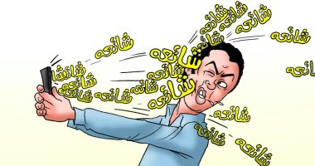
الشائعات والإعلام
مكافحة الشائعات
أسباب الشائعات
أهداف الشائعة
مفهوم الشائعة
- انعدام المعلومة الحقيقية..
- الانقياد والتبعية لوسائل الإعلام الجديد خاصة وتصديق كل ما يرد فيها.
- لتأثر والإعجاب ببعض مشاهير وسائل التواصل الاجتماعي.
هي عبارة عن خبر أو مجموعة من الأخبار التي ليس لها أي أساس من الصحة والتي تنتشر في المجتمع بصورة سريعة جدًا.
* هيئة مكافحة الإشاعات منصة تعنى بتتبع الإشاعات وتفنيدها ونشر مصادرها لحماية المجتمعات من أخطارها.
* العمل على تعزيز ثقافة الصدق وتحري الحقيقة وجعلها ممارسة تربوية لأبنائنا وبناتنا منذ الصغر.
أهداف مادية، مثل ما حدث في عام 2009 (مكائن الخياطة والزئبق الأحمر).
أهداف سياسية وقد تحدث هذه الإشاعات في الحروب أو في الحالات الأمنية غير المعتادة.

Slide 29
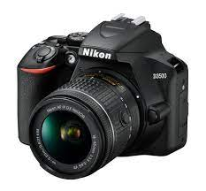
الصورة الإعلامية
01
الأهمية
الصورة الواحدة قد تعرض ما لم يستطع كاتب أن يقوله في 100 صفحة. ونظراً لأهميتها فإنها لها دور كبير ومهم في الحروب والأزمات.
أداة اتصالية- عمومية المعرفة- لغة عالمية عالية المعرفة- تحقيق الروابط الإنسانية- سرعة أكبر في الفهم والتأثير- قدرة الصورة في الإقناع- الصورة لا تكذب.
.
02
الخصائص
03
وعدم تغيير في الصورة أو تصنيع أو إضافة داخلها لفرض الترويج أو الإساءة، قد يتم توظيف فن التصوير الفوتوغرافي توظيف سلبي لغرض الإساءة والتشهير.
الأخلاقيات

Slide 30
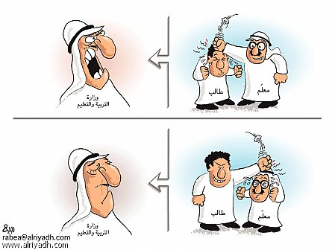
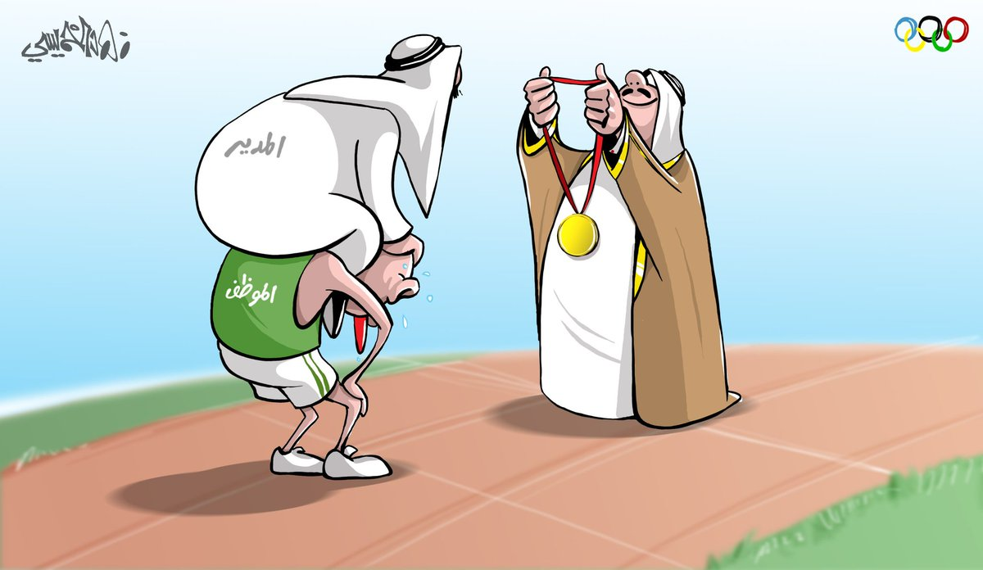
قراءة الصورة ونقدها
ما موضوع الصورة؟
لمن يوجه الرسام النقد.
هل الرسام مؤيد للموضوع أم متحيز- أم محايد؟
ما رأيك أنت في موضوع الصورة

Slide 31
الدور الإعلامي للصورة
1. البصر أهم وأكثر حواس الإنسان استخداماً في اكتساب المعلومات.
2. قوة الصورة تنطلق من مفهوم التصديق والتكذيب، لأن الرؤية البصرية هي أساس التصديق.
3. الصورة تخاطب كل البشر، لذلك فهي الأوسع انتشاراً.
4. الصورة ترتبط بشيء ملموس ومحسوس ومحدد، والكلمة مرتبطة بشيء تجريدي، غير ملموس، ويتصف بالتعميم.
5. تختلف الصورة عن الكلمة المكتوبة في سهولة التلقي.
6. الصورة تعطي الرسالة دفعة واحدة.

Slide 33
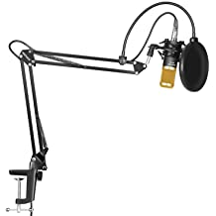
الحوار والمناقشة والأسئلة

Slide 34
اليوم الثاني
الوحدة الثانية

Slide 35
التفكير المنهجي
يعرف على أنه مجموعة من القواعد العامة والقوانين المنظّمة التي تحكم التفكير وعمليات العقل خلال النظر والبحث في مجال معين، وقد نجح أرسطو فى القرن الرابع قبل الميلاد في أن يضع له علما خاصًا به ، هو علم المنطق ، الذى يحدد للعقل طرق الخطأ والصواب، وقد ظل هذا المنطق الأرسطى ، أو منهج التفكير القديم مسيطر على البشرية أكثر من ألفى عام ، حتى بدأ مفكرو عصر النهضة فى أوربا يثورون عليه ، ويشككون فى أسسه ونتائجه ، ثم انتهى بهم الأمر إلى إنشاء منهج جديد هو المنهج التجريبي ، الذى يقوم على ملاحظة الظواهر.

Slide 36
التفكير المنهجي في الإسلام
يعرف على أنّه التفكير الذي ينطلق من ثوابت الدين الإسلامي، ويحترم ضوابطه وحدوده، ويسعى لتحقيق أهدافه ومقاصده.
العقل
النظر في الكون
الحس
الوحي
من خلال وظيفة الفهم والتحليل والاستيعاب والاستنتاج والتفكير، فهو مصدر أساسي لإنتاج المعرفة.
جعل الله الكون مترابط الظواهر ومنتظم السير، ودعا المسلم إلى البحث والتفكر في كيفيّة نشأته وتسخيره وفي آفاقه وعظمة خلقه..
من خلال السمع والبصر والشم واللمس، الذي يرتبط من خلاله الإنسان بالعالم الخارجي فهو المصدر الأول للمعرفة البشريّة.
يتمثل في القرآن والسنة ويعتبر فضلاً من الله تعالى فضّل به على عباده من أجل هدايتهم لطريق الخير والصلاح.
مصادر التفكير المنهجي في الإسلام

Slide 37
التفكير المنطقي
مفهوم التفكير المنطقي
يعرَف التفكير المنطقيّ بأنّه الانتقال من فكرة محدّدة ذات صلة إلى فكرة أخرى، وتسمى العبارات الأولى بالتفكير بالسوابق والعبارات اللاحقة باللواحق.
أسس التفكير المنطقي
للتفكير المنطقي ثلاثة أسس أساسية:
الموضوعية: يكون موضوعياً، ولا يعتمد الاستنتاج على وجهة النظر، أو الآراء، أو المعتقدات الخاصة، وتكون حقيقة الاستنتاج واضحة بالنسبة للجميع.
الفرضية: من الضروري أن ينشأ الاستنتاج من الفرضية، فلا يمكن التشكيك في صحة الفرضية.
التسلسل: بنية هذا التفكير تكون متسلسلة على شكل (إذا كان/فإن)، وقد يتضمّن التفكير المنطقيّ سلسلة من الأفكار، أو مجموعة من السلاسل، والسلسلة وسيلة لربط الأفكار أو البيانات معاً.

Slide 38
خطوات التفكير المنطقي
التجريد: يتم في هذه العملية استقصاء أيّ موضوع، أو شخص، أو شيء، حيث يتم استقصاء هذه الأشياء لتصبح موضوعاً منفصلاً للتحليل والتفكير.
التعميم: يتمّ تشكيل مفهوم أو فكرة عامة، وذلك لتحديد اتجاه الصفات المشتركة للمواضيع، والأشخاص، والأشياء، والجمع بينها، وتوحيدها في فكرة واحدة.
الحكم: يتم مقارنة شيئين، أو موضوعين، أو شخصين، وذلك لاكتشاف التشابه والاختلاف بينهما.
المنطق: ويتم بهذه الخطوة مقارنة شخصين، أو موضوعين، أو شيئين، وذلك لتوضيح علاقتهم بشخص أو بموضوع ثالث.
أنواع التفكير المنطقي
الاستدلال بالاستنتاج: هو الاستنتاج بالمضمون، فالتفكير المنطقي يبدأ بالاستنتاج بالتفكير المنطقيّ الاستنتاجيّ، من خلال تأكيد قاعدة عامة، ثمّ ينتهي باستدلال محدّد ومضمون، أي أنّه ينتقل من القاعدة العامة إلى التطبيق المحدّد، فمثلاً إذا كانت الحقائق الأصلية صحيحة، فلا بد أن يكون الاستنتاج صحيحاً.
الاستدلال الاستقرائي: يبدأ بملاحظات دقيقة ومحدّدة، وينتهي باستنتاج عام، حيث يكون هذا الاستنتاج مبنيّ على أدلّة متراكمة، وتعتمد عليه الأبحاث العلمية غالباً.
الاستدلال العقلي: محاولة لتجربة الحظ، حيث يبدأ بمجموعة غير مكتملة من الملاحظات، وينتهي بتفسير قريب للمجموعة، ويفيد أيضاً هذا النوع في صنع القرار اليوميّ، في ظلّ وجود المعلومات غير المكتملة.

Slide 39
قوانين التفكير الأساسية
قانون الثالث المرقوع
ويفترض أن أحد المتناقضين لابد أن يكون صادقاً، إذ لا يوجد احتمال ثالث يمكن أن ينفيهما معاً، فالطالب إما ناجح أو راسب ولا يوجد احتمال ثالث (رفع الاحتمال الثالث).
أي: ب أو نقي ب ولا ثالث بينهما.
هذا القانون صورة شرطية من قانون عدم التناقض.
1- قانون الهوية (الذاتية)
الشيء هو ذاته، أو أن الشخص يمتلك هوية وشخصية ومشاعر وأسلوب تفكير خاص به، حتى على مستوى الجسد فلكل منا خواص خاصة بجسده على مستوى التركب الحيوي، وعليه فالهوية تفترض الثبات.
أي: أ=أ
قانون الهوية هو اصل القوانين الثلاثة.
2- قانون عدم التناقض
لا يمكن لصفتين متناقضتين التواجد في نفس الوقت، فلا يمكن وجود الطالب في المدرسة وعدم وجوده في المدرسة في نفس الوقت. أي: ب نفي ب لا يجتمعان.
قانون عدم التناقض صورة سالبة من قانون الهوية.

Slide 40
القضية
هي الحد الأدنى من الكلام الذي يمكن الحكم عليه بالصدق أو الكذب وتمثل الوحدة الأساسية للتفكير.
وتعرف منطقياً بأنها كل قول يفيد خبراً يحتمل الصدق أو الكذب .
تتكون القضية من حدين لفظيين:
الأول: موضوع، ويتكون من لفظ واحد غالباً.
والثاني: محمول، يتكون من لفظ واحد أو أكثر.
القضايا المنطقية وأنواعها
تخلو من الشروط
قضايا حملية
متصلة
أقسام القضية
قضيتين حمليتين متصلتين ببعضها، الأولى المقدم والثانية التالي .
مثبتة يتوفر فيها شرط.
إذا دخل الشتاء يبرد الجو.
قضايا شرطية
منفصلة موجلة
منفصلة
لا يجتمع فيا البديلان أحياناً، أحمد طالب أو رسام.
منفصلة سالبة
لابد من وجو رابط يربط بين القضايا الشرطية (إذا، أو)

Slide 41
ما دل على نفي لحد موجب.
غير ذكي، غير صبور.
ما دل على صفة متحققة.
ذكي، كريم، شجاع.
ما يطلق على أكثر من فرد أو أكثر من شيء واحد:
مدينة، إنسان
ما يطلق على فرد أو شيء واحد:
عبد الله، ورقة، إنسان.
الحجة: مجموعة من القضايا لها مقدمة أو أكثر واحدة منها نتيجة والباقي تدعم النتيجة.
مقدمة 1: التدخين يسبب السرطان.
مقدمة 2: محمود يدخن.
نتيجة: إذن من المحتمل أن يصاب محمود بالسرطان.

Slide 44
الاستدلال الاستنباطي
مقدمة1: زاوية 1= زاوية 2،
مقدمة2. زاوية 1= زاوية 3.
نتيجة: زاوية 1= زاوية2
إذا كان الطلاب في المدرسة فإن بعضهم في المدرسة.

Slide 45
الاستدلال الاستقرائي

Slide 47
القياس شروطه وأشكاله
يوجد لكل قضية ثلاثة حدود لكل قياس كما في الرسم.

Slide 49
قواعد القياس

Slide 51
أشكال وشروط القياس

Slide 53
اختبار صدق القضايا
تركيب القضايا
قضايا بسيطة
تتكون من معنيين مفردين لا يمكن فصلهما دون فقدان المعنى.
(أحمد معلم).
يعبر عن القضايا البسيطة رمزياً باستخدام حرف من حروف اللغة.(أحمد معلم= س).
قضايا مركبة
تتكون من قضيتين بسيطتين أو أكثر يربط بينهما رابط قضوي (الاقتضاء).
(سعيد مهندس ومحمد محامي).
الروابط القضوية (الاقتضاء)
روابط لغوية تربط بين القضايا البسيطة لتحولها إلى قضايا مركبة:
رابط السلب أو النفي-رابط الوصل أو العطف- رابط الفصل- رابط الئرط= رابط التشارط (أو التكافؤ

Slide 54
الروابط القضوية
جداول الصواب والخطأ أو الصدق والكذب
1- رابط النفي ورمزه (~): ع= الجو ليس ممطراً ، ~ ع .
2- رابط الوصل أو العطف(و) ورمزه (.): أحمد مهندس) =ل، و (أسامة طبيب)=ل

Slide 55
3- رابط الفصل (أو) ورمزه ((v
إبراهيم طالب أو موظف.
خولة طبيبة أو شاعرة
4- رابط الشرط (إذا) ورمزه ( ):
إذا نجحت فسأحضر لك هدية
إذا حل الصباح أشرقت الشمس.

Slide 56
5- رابط التشارط (التكافؤ) (إذا و فقط إذا) ور
إذا فقط ولإذا نجح محمود فسيكافأ برحلة.
إذا فقط وإذا حضر الطالب فسيشارك في المسابقة.

Slide 57
التفكير المنطقي في الحياة
الأدلة والبراهين والحجج والقرائن
الاشتراكية- الإمبريالية- الديموقراطية
الأخبار والإشاعات المضللة.
المنافسة والاستدامة ورؤية 2030
الأيديولوجيا- التطورية- التغير الاجتماعي
مبدأ ديكارت في الشك- الوجودية
حقوق الإنسان- العدمية- الفردانية
فصل الأجهزة الطبية عن المتوفين دماغياً
النشوء والارتقاء(داروين)- نظرية الأكوان المتوازية

Slide 58
أساليب تدريس التفكير
أسلوب الدمج
الأسلوب المستقل
دمج مهارات التفكير في المواد الدراسية على شكل تدريبات.
ويعتبر التفكير الناقد بذاتيه استراتيجية تدريسية متميزة وحديثة.
يدرس التفكير كمادة مستقلة بذاتها.
ويمكن تدريسه بأساليب وطرق التدريس المتبعة في بقية المواد الدراسية كالتعلم النشط والمناقشة والحوار والتعلم الذاتي والمنظمات البيانية وغيرها.
إرشادات
اقرأ الدرس جيدا قراءة واعية لتفهم محتواه وحاول فهم ما قد يصعب عليك بالرجوع إلى مصادر المعلومات ومحركات البحث على الإنترنت
حضر درسك كالمعتاد (كأي مادة أخرى، واختر الاستراتيجية المناسبة. مثل( التعلم النشط- التعلم التعاوني المنظمات البيانية..... الخ).
اختر التدريبات التي ستطبقها مع الطلاب وقم بحلها مسبقاً قبل عرضها.
وفر الأمن والطمأنينة للطلاب وأدر معهم حواراً ديموقراطياً وتقبل أخطاءهم وصوبها.
وزع فصلك إلى مجموعات صغيرة لتتعرف على أوجه القصور عند بعضهم.
عزز الاستجابات الإيجابية وعدل السلبية بلطف وأبوة.

Slide 59
روابط كتب في التفكير الناقد
https://trainingaseer.com/public/storage/files/1601447846.pdf
https://uomustansiriyah.edu.iq/media/lectures/13/13_2019_04_07!10_55_14_PM.pdf
https://books-library.net/files/books-library.online_noo41e3d07c65210e480fc818-531.pdf
https://dawa.center/file/6223
http://mu.menofia.edu.eg/PrtlFiles/Faculties/edv/SMagazines/edv_SMag/Portal/Files/%D8%B5%D8%A7%D9%84%D8%AD%202.pdf
https://library.iugaza.edu.ps/thesis/95820.pdf
https://hulul.online/file/6047/
حل كتاب مهارات التفكير الناقد

Slide 60
الحوار والمناقشة والأسئلة

Slide 62
شكرا لحضوركم وتفاعلكم
نتمنى لكم التوفيق والنجاح

